Slide 1
计网课程项目
期末汇报
组长：武平冉
组员：梁升，田扬，肖遥

Slide 2

目录
CONTENT
01
02
项目名称
实验原理
03
04
实验内容
不足之处

Slide 3
Part 1
项目名称

Slide 4
Part One
项目名称
基于Python的P2P通信模拟

Slide 5
Part 2
实验原理

Slide 6
Part Two
实验原理
P2P：特殊的C/S方式
MD5: 报文摘要算法，检查文件完整性
Sqlite3：数据库操作
Os模块：文件的读写等操作
UDP Socket
Opencv视频流
不同的传输策略

Slide 7
Part 3
实验内容

Slide 8
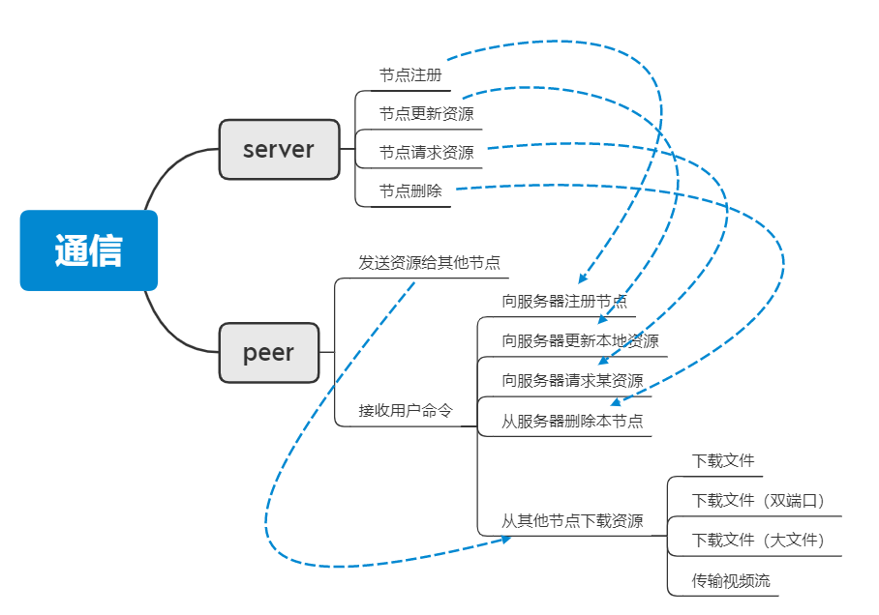
Part Three
实验内容
整体架构

Slide 9
Part Three
实验内容
初始阶段
服务器：
创建两个数据库：
节点信息数据库 保存已连接服务器的节点信息
资源信息数据库 保存节点上传的资源信息
连接socket
节点：
创建两个线程：
命令处理线程 接收用户输入的节点命令
下载请求线程 用来接收其他节点的下载请求
连接socket ：
与服务器传送信息和下载其他节点资源
向其他节点发送资源

Slide 10
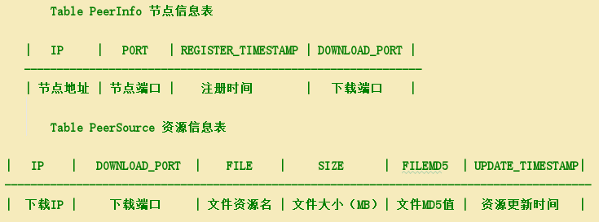
Part Three
实验内容
数据库设计

Slide 11
Part Three
实验内容
节点注册
节点：
向服务器发送下载端口和资源列表
包括文件名，MD5值和文件大小
服务器：
收到后检查该节点是否注册过
如没有注册，更新：
节点信息数据库 添加此节点
资源信息数据库 添加节点传送过来的资源
给予节点相应的反馈信息

Slide 12
Part Three
实验内容
更新节点信息
节点：
向服务器发送下载端口和资源列表
包括文件名，MD5值和文件大小
服务器：
删除资源信息数据库中该节点的旧的资源信息
更新新的资源信息
给予节点相应的反馈信息

Slide 13
Part Three
实验内容
删除节点
节点：
向服务器发送删除指令
服务器：
节点信息数据库 删除该节点信息
资源信息数据库 删除该节点的资源信息
给予节点相应的反馈信息

Slide 14
Part Three
实验内容
请求资源
① 节点向服务器请求需要的资源（或数据库中已有的资源）
② 服务器收到请求后在资源信息数据库中查找
将找到的资源发给节点
③ 节点如果收到的资源列表为空，显示找不到资源
收到的资源列表不为空，显示资源列表

Slide 15
Part Three
实验内容
MD5计算
python 中使用hashlib模块实现常见摘要算法，如MD5、SHA-1等
小文件：md5()返回的是md5对象，hexdigest()方法获取md5值
大文件：md5计算时文件数据是放在内存中的,当我们计算一个大文件时，可以用update方法进行分步计算，每次添加部分文件数据进行计算，减少内存占用

Slide 16
Part Three
实验内容
OS模块
os.stat 获取文件的相关信息
os.path.getsize 获取文件的大小
os.path.exist 文件是否存在
os.path.abspath 获取文件的绝对路径

Slide 17
Part Three
实验内容
下载资源
① 向某个节点请求某资源
② 与该节点建立连接
③ 若该节点有该资源，传送资源，
④ 接收并写入文件（利用MD5检验文件完整性）

Slide 18
Part Three
实验内容
下载资源（双节点）
① 同时向两个节点请求某资源
② 与两个节点分别建立连接
③ 若节点有该资源，两个节点传送资源
④ 接收并写入文件（利用MD5检验文件完整性）

Slide 19
Part Three
实验内容
接收策略
方案一 ：
一个节点发送奇数包，一个节点发送偶数包（编号）
从两个节点同时接收数据，存入缓存空间
接收完毕后，将缓存存入文件
缺点：
浪费缓存空间

Slide 20
Part Three
实验内容
接收策略
方案二 ：
一个节点发送奇数包，一个节点发送偶数包（编号）
从两个节点同时接收数据
根据编号按序写入
不是当前要写入的序号的包，写入缓存

Slide 21
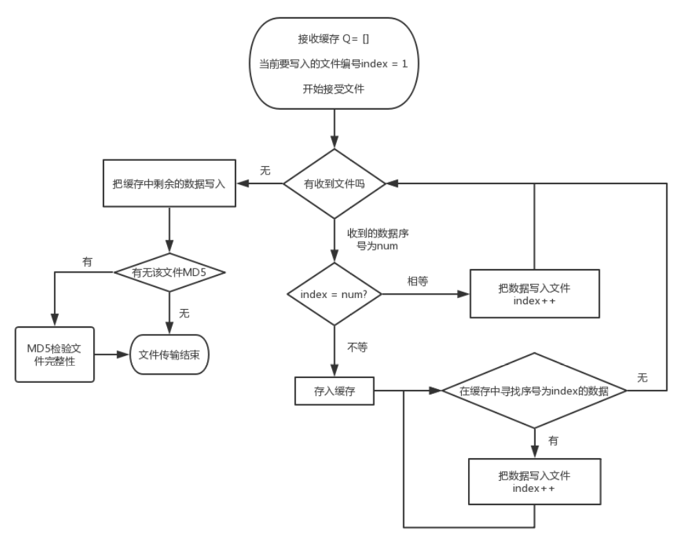
Part Three
实验内容

Slide 22
Part Three
实验内容
大文件传输（一）
UDP 发送方发送过快 会导致丢包
采用应答机制
收到回复后再发送新的数据
一旦包丢失，程序就会阻塞

Slide 23
Part Three
实验内容
大文件传输（二）
模拟TCP传输的方式
发送端：seq, data,cwnd
接收端：ack, rwnd

Slide 24
Part Three
传输速率的影响因素
实验内容
Notes:
其他因素: cwnd rwnd 网络状况等

Slide 25
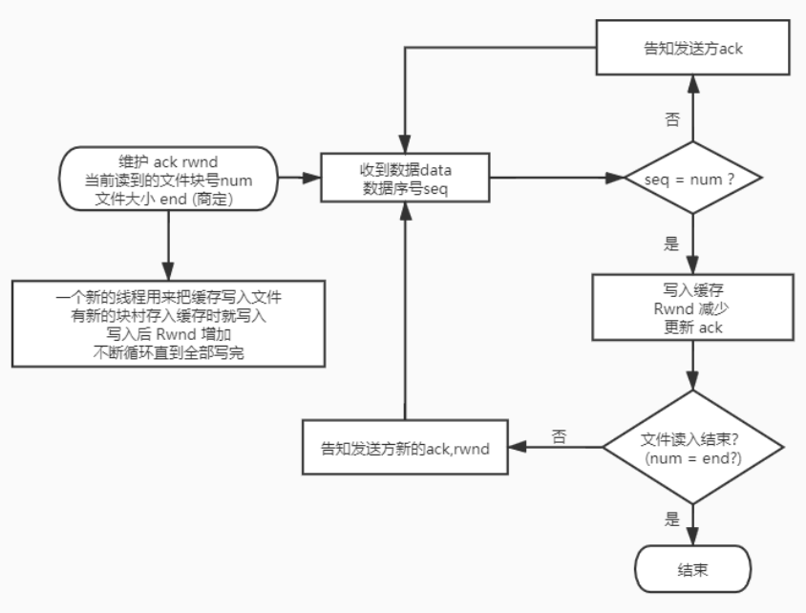
Part Three
实验内容
接收策略

Slide 26
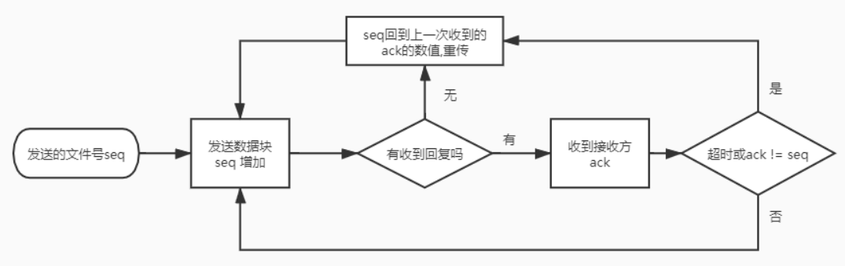
Part Three
发送策略
实验内容

Slide 27
Part Three
超时与拥塞
实验内容
超时重传由发送方解决
数据丢失或确认丢失都由发送方重传
拥塞控制：慢开始，拥塞避免，快恢复

Slide 28
Part Three
视频流传输
实验内容
从摄像头捕捉图像
将图像数据发给另一个节点，并显示
UDP包的最大大小：65535 字节
因此图像的分别率有限
Notes:
以太网(Ethernet)数据帧的长度必须在46-1500字节之间
IP数据报大于1500字节,大于MTU.这个时候发送方IP层就需要分片
Internet上的标准MTU值为576字节

Slide 29
Part Three
视频流传输
实验内容
不将摄像头捕捉到的图像压缩
发送方将图像进行分片
接收方对图像进行组合
时间花在数据的转换上
一旦分辨率提高，帧率就会下降

Slide 30
Part Three
视频流传输
实验内容
将图像进行压缩
可以大大降低图片的大小
保证图片大小在65535 字节之内，不用分片
分辨率提高，可以降低图像的质量

Slide 31
Part 4
不足之处

Slide 32
Part Four
不足之处
只能在局域网内传输
无良好的界面
传输策略的改进
更完善的内容……

Slide 33
Thanks
感谢观看

